Slide 1
2.- Programación web. Tecnologías de programación. Fundamentos de JAVASCRIPT
DWEC
Mª Luz Sánchez Rubio

Slide 2
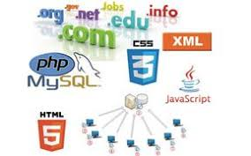
OBJETIVOS
Comprender los modelos de ejecución en entornos web
Conocer las capacidades de los navegadores web.
Familiarizarse con los lenguajes de programación para clientes web.
Reconocer las particularidades de la programación de guiones.
Integrar lenguajes de Marcas y lenguajes de Programación.
Evaluar herramientas de programación para clientes web
Conocer las principales características del lenguaje JavaScript.
Dominar la sintaxis básica del lenguaje.
Comprender y utilizar los distintos tipos de variables y operadores presentes en el lenguaje JavaScript.
Conocer los diferentes sentencias condicionales de JavaScript y saber realizar operaciones complejas con ellas.

Slide 3
1. Introducción
En el desarrollo de aplicaciones web, es fundamental seleccionar las arquitecturas y tecnologías adecuadas para garantizar una experiencia de usuario óptima y eficiente. Este proceso implica identificar y analizar las capacidades de las tecnologías disponibles tanto en el lado del cliente como en el servidor. Los navegadores web modernos ofrecen diversas capacidades y mecanismos de ejecución de código, permitiendo la creación de aplicaciones dinámicas e interactivas.
El aprendizaje de los lenguajes de programación específicos para el desarrollo web, como HTML, CSS y JavaScript, es crucial para aprovechar al máximo estas capacidades. Además, es importante entender las particularidades de la programación de guiones en comparación con la programación tradicional, así como los mecanismos de integración entre los diferentes lenguajes y herramientas.
DWEC
Mª Luz Sánchez Rubio

Slide 4
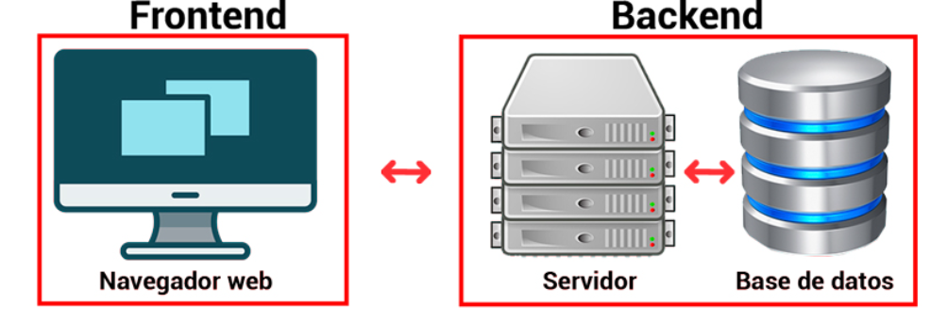
2. Identificación y diferenciación de modelos de ejecución.
DWEC
Mª Luz Sánchez Rubio

Slide 5
2. Identificación y diferenciación de modelos de ejecución.
Código en el Servidor (BackEnd)
El código se procesa y ejecuta en un servidor antes de que la información se envíe al cliente (navegador web).
Aquí se realiza gran parte del trabajo pesado, como la generación de contenido dinámico, acceso a la BD y la aplicación de lógica de negocio.
Una vez que el servidor ha generado la respuesta, esta se envía al navegador del usuario.
Ejemplos:
PHP
Node.js
Python
Ruby
ASP.NET
DWEC
Mª Luz Sánchez Rubio

Slide 6
2. Identificación y diferenciación de modelos de ejecución.
Código en el Cliente (FrontEnd).
El código se ejecuta directamente en el navegador del usuario, después de que la página ha sido cargada.
Este modelo permite la interacción directa y dinámica con el contenido web sin necesidad de recargar la página.
El navegador interpreta y ejecuta el código que normalmente está escrito en JavaScript y puede manipular el Document Object Model (DOM) para actualizar el contenido de la página en respuesta a las acciones del usuario.
Ejemplos:
JavaScript
React
Angular
Vue.js
DWEC
Mª Luz Sánchez Rubio

Slide 7
2. Identificación y diferenciación de modelos de ejecución.
Análisis de los modelos de ejecución en el Servidor y en el Cliente
Modelo de ejecución en el Servidor
Ventajas:
Seguridad: La lógica de negocio y acceso a datos sensibles se manejan en el Servidor, lo que reduce el riesgo de exposición de información sensible al usuario final.
Desventajas:
Carga en el Servidor: Todas las solicitudes del cliente requieren procesamiento en el Servidor, lo que puede llevar a una mayor carga y necesidad de recursos más potentes en el servidor.
Tiempo de respuesta: La comunicación entre el cliente y el servidor puede aumentar el tiempo de respuesta, especialmente si la conexión a Internet es lenta o el servidor está muy ocupado.
DWEC
Mª Luz Sánchez Rubio

Slide 8
2. Identificación y diferenciación de modelos de ejecución.
Análisis de los modelos de ejecución en el Servidor y en el Cliente
Modelo de ejecución en el Cliente
Ventajas:
Interactividad: Permite una experiencia de usuario más dinámica y rápida, ya que el navegador puede actualizar el contenido sin necesidad de recargar de página.
Descarga la carga del Servidor: Al trasladar parte del procesamiento al cliente, se reduce la carga en el Servidor, lo que puede mejorar el rendimiento.
Desventajas:
Seguridad: El código y la lógica ejecutados en el Cliente pueden ser más vulnerables a manipulaciones y ataques, ya que el usuario tiene acceso directo al código que se ejecuta en el navegador.
Compatibilidad: Las diferencias en los navegadores y dispositivos pueden causar problemas de compatibilidad, lo que puede llevar a inconsistencias en el funcionamiento de la aplicación.
DWEC
Mª Luz Sánchez Rubio

Slide 9
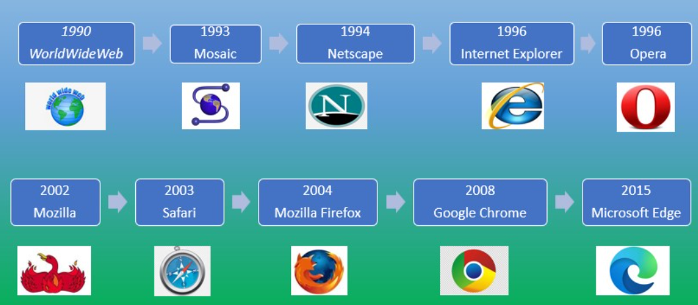
3. Capacidades de los navegadores Web
Historia de los navegadores
DWEC
Mª Luz Sánchez Rubio

Slide 10
3. Capacidades de los navegadores Web
Exploración de Mecanismos de ejecución de Código
Los navegadores no solo muestran contenido HTML, también interpretan y ejecutan código, lo que permite una amplia gama de interacciones y funcionalidades avanzadas.
Los navegadores utilizan motores de JavaScript que interpretan y ejecutan el código JavaScript:
V8
Desarrollado por Google y utilizado en el navegador Chrome y en el entorno de ejecución Node.js
SpiderMonkey
Es utilizado por el navegador Firefox, desarrollado por Mozilla.
DWEC
Mª Luz Sánchez Rubio

Slide 11
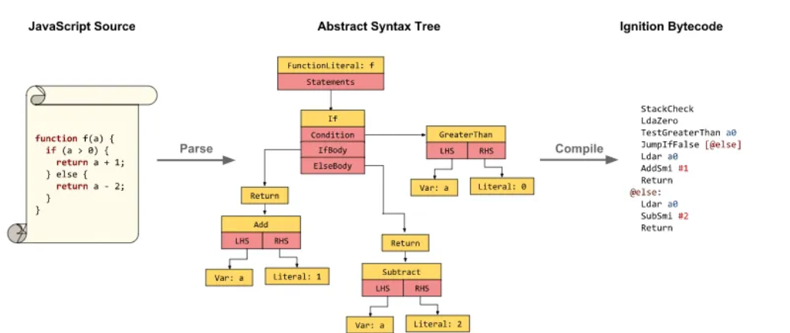
3. Capacidades de los navegadores Web
Exploración de Mecanismos de ejecución de Código
Proceso de interpretación y ejecución de los motores:
Lectura y análisis. El motor de JavaScript lee el código fuente y lo analizan sintácticamente generando un árbol de sintaxis abstracta (AST)
Compilación JIT (Just In Time Compiler). El código JavaScript se compila a un formato intermedio y luego a código máquina nativo, mejorando la velocidad.
Ejecución. El código máquina nativo se ejecuta directamente en el hardware del dispositivo proporcionando una experiencia rápida y eficiente.
DWEC
Mª Luz Sánchez Rubio

Slide 12
3. Capacidades de los navegadores Web
Exploración de Mecanismos de ejecución de Código
Capacidades del Navegador:
Manipulación del DOM y manejo de eventos.
Comunicación asíncrona (AJAX)
Almacenamiento local (LocalStorage y SessionStorage)
DWEC
Mª Luz Sánchez Rubio

Slide 13
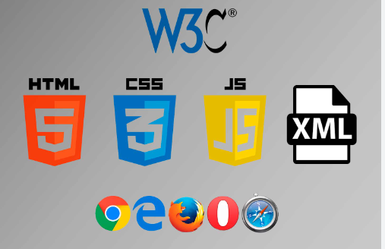
3. Capacidades de los navegadores Web
Compatibilidad y Estándares
Los navegadores siguen estándares definidos por el W3C para asegurar la compatibilidad y el correcto funcionamiento de las tecnologías web.
Hace algunos años, el desarrollo de páginas web era caótico, había que realizar una versión de cada página web para prácticamente cada navegador.
Para dar solución a este problema, el W3C (World Wide Web Consortium), lanzó una iniciativa en 1997 para lograr la accesibilidad web y que siguieran unas mismas pautas
DWEC
Mª Luz Sánchez Rubio

Slide 14
3. Capacidades de los navegadores Web
Compatibilidad y Estándares
A raíz de entonces se fueron desarrollando diferentes estándares logrando que cada página se vea correctamente independientemente del navegador o dispositivo
Algunos estándares Web más conocidos y utilizados son:
HTML, para definir la estructura de los documentos.
XML, que sirve de base para un gran número de tecnologías.
CSS, permite asignar estilos para la representación de documentos.
JavaScript, permite otorgar dinamismo y funcionalidad.
DWEC
Mª Luz Sánchez Rubio

Slide 15
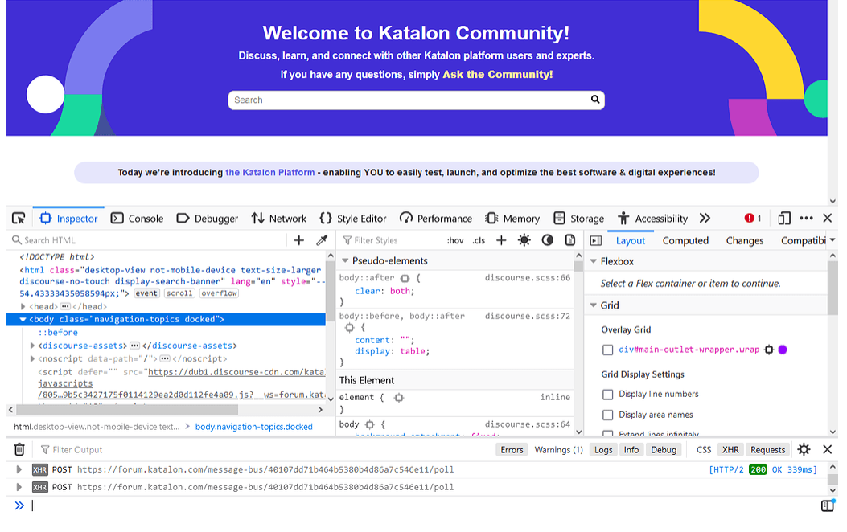
3. Capacidades de los navegadores Web
Herramientas de desarrollo
Las herramientas de desarrollo (DevTools) integradas en los navegadores son esenciales para depurar, analizar y optimizar el código.
Las principales funcionalidades son:
Consola JavaScript
Inspector de Elementos
Perfilador de Rendimiento
Depurador
DWEC
Mª Luz Sánchez Rubio

Slide 16
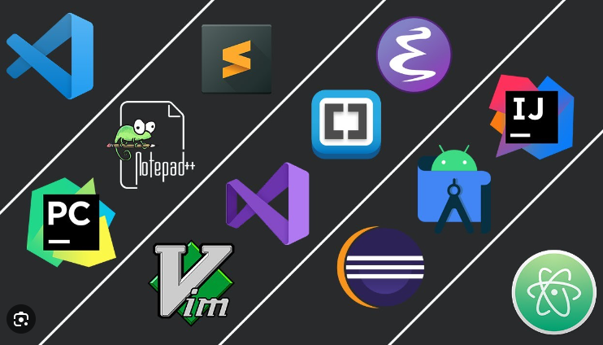
4. HERRAMIENTAS Y UTILIDADES DE PROGRAMACIÓN
Editor de Texto:
Edición de código en diferentes lenguajes.
Sintaxis de colores.
Verificación de sintaxis.
Diferencia comentarios del resto de código.
Genera partes de código automáticas.
Utilidades adicionales.
Ejemplos de editores:
Visual Studio Code, Aptana Studio, Sublime Text, Eclipse, Netbeans…
DWEC
Mª Luz Sánchez Rubio

Slide 17

5. JavaScript
Definición
Es un lenguaje de programación interpretado.
Se utiliza principalmente para el desarrollo web.
Permite agregar interactividad y dinamismo a las páginas web
DWEC
Mª Luz Sánchez Rubio

Slide 18
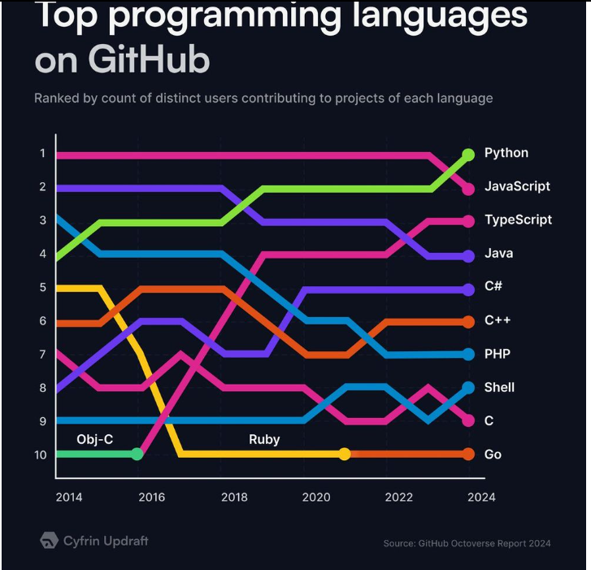
5. JavaScript
Comparativa de JavaScript con otros lenguajes (2024)
DWEC
Mª Luz Sánchez Rubio

Slide 19
5. JavaScript
Historia
Java y JavaScript son dos lenguajes totalmente diferentes.
Creado en 1995 por Brendan Eich en Nestcape en 10 días
Originalmente fue llamado LiveScript y finalmente JavaScript.
DWEC
Mª Luz Sánchez Rubio

Slide 20
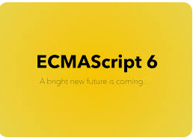
5. JavaScript
Historia
Estándar EcmaScript desarrollado por ECMA Internacional:
1997 (ES1) estableciendo una base común para las implementaciones del lenguaje
2009 (ES5) introduciendo nuevas características como “strict mode”, JSON nativo y manejo de mejoras para los arrays.
2015 (ES6) estableciendo novedades más significativas del lenguaje como nuevas clases, módulos, let y const, funciones arrows…
2025 (ES16), última versión publicada en junio de 2025. Nuevo objeto (Iterator). Métodos avanzados en Set. Importación de JSON como módulo nativo, Promise.try(). RegExpt.escape()
DWEC
Mª Luz Sánchez Rubio

Slide 21
5. JavaScript
Características principales
Es un lenguaje interpretado:
Se ejecuta en el navegador sin necesidad de compilación previa.
Basado en prototipos:
Utiliza prototipos en lugar de clases por herencia.
Event-Driven:
Responde a eventos como clics, teclas y movimientos de ratón
DWEC
Mª Luz Sánchez Rubio

Slide 22
5. JavaScript
Aplicaciones
Desarrollo Web:
Crear sitios web interactivos
Aplicaciones de Una Sola Página (SPA):
React, Angular, Vue.js
Desarrollo del lado del Servidor:
Node.js permite ejecutar JavaScript en el servidor.
Aplicaciones móviles:
Framework como React Native, Ionic, NativeScript
DWEC
Mª Luz Sánchez Rubio

Slide 23
6. Integración de código JavaScript en una página Web.
Etiquetas <script> en HTML
<script> o <script type=“text/javascript”>
Código javascript
</script>
Navegador no soportado
<noscript>
Su navegador no soporta JavaScript
</noscript>
DWEC
Mª Luz Sánchez Rubio

Slide 24
6. Integración de código JavaScript en una página Web.
Etiquetas <script> en HTML
<script> o <script type=“text/javascript”>
Código javascript
</script>
Desuso
Navegador no soportado
<noscript>
Su navegador no soporta JavaScript
</noscript>
DWEC
Mª Luz Sánchez Rubio

Slide 25
6. Integración de código JavaScript en una página Web.
Fichero externos
<script src=“ruta/archivo1.js></script>
<script src=“ruta/archivo2.js></script>
Ventajas de usar un fichero externo
Carga más rápida de páginas.
Separación entre la capa de diseño y la capa lógica.
Se puede compartir código entre páginas.
Facilidad para depuración de errores.
Modularidad
Seguridad
DWEC
Mª Luz Sánchez Rubio

Slide 26
7. Protección de código JavaScript
El código en Javascript no puede protegerse: está accesible y visible a través de un navegador.
Incluir mensaje de Copyright
Ofuscar el código
https://obfuscator.io/
Promocionar el código
DWEC
Mª Luz Sánchez Rubio

Slide 27
8. Entrada y salida en navegadores
alert() : permite mostrar al usuario mediante una ventana independiente, información literal o una variable.
alert(“Hola mundo”);
console.log(): permite mostrar información en la consola de desarrollo.
console.log(“Hola mundo”);
confirm(): se activa un cuadro de diálogo que contiene los botones de Aceptar y Cancelar. Al pulsar Aceptar devuelve true y Cancelar devuelve false.
let respuesta;
respuesta=confirm(“¿Desea cancelar la suscripción?”);
alert(”Ha pulsado “ + respuesta);
prompt(): se activa un cuadro en el que se pide que se introduzca un dato
let respuesta;
respuesta=prompt(“Introduzca la provincia”);
alert(”La provincia es: “ + respuesta);
DWEC
Mª Luz Sánchez Rubio

Slide 28

9. Manejo de la Sintaxis del lenguaje – Comentarios-
Los comentarios pueden hacerse con // para una línea y /* */ para varias líneas.
DWEC
Mª Luz Sánchez Rubio

Slide 29
9. Manejo de la Sintaxis del lenguaje – Variables-
Variables
Es un contenedor de información que apunta a un lugar en memoria. Dicha información puede cambiar en el futuro.
JavaScript es un lenguaje débilmente tipado,
Declaración de variables:
let: La variable es accesible únicamente en el bloque (block scoped) donde se ha declarado.
var: Es accesible por todos los lugares de la función y si es declarada fuera de la función, la variable es accesible para todas las funciones del código.
const: Declara variables locales dentro del bloque y su valor no puede cambiar.
Variables sin declarar: JavaScript permite usar variables no declaradas, es como si se declararan con var
DWEC
Mª Luz Sánchez Rubio

Slide 30
9. Manejo de la Sintaxis del lenguaje – Variables-
Crear variables
var edad; // En desuso
let edad1, edad2, edad3;
Asignar valor a una variable:
edad=15;
nombreApellidos=“María”;
Crear variable y asignar valor:
var edad=15;
let edad1, edad2, edad3=23;
const name=“Alba Prieto”;
DWEC
Mª Luz Sánchez Rubio

Slide 31
9. Manejo de la Sintaxis del lenguaje – Variables -
Utilizaremos para la creación de variables, funciones… el estilo CamelCase (lowerCamelCase). Ejemplo// nombreApellidos.
Formadas por caracteres alfanuméricos y _. No se utilizan signos, espacios, %, $, etc
No pueden empezar por número y no suelen empezar por mayúscula.
No tiene asociado un tipo. Podemos cambiar de número a cadena, a boolean, etc.
No utilizar palabras reservadas
DWEC
Mª Luz Sánchez Rubio

Slide 32

9. Manejo de la Sintexis del lenguaje – Modo estricto “use strict” -
JavaScript Ecma Script 6 o ES6 incorpora el llamado “modo estricto”. Si en algún lugar del código se indica la sentencia “use strict”, indica que ese código se ejecutará en modo estricto, es decir, que es obligatorio declarar las variables antes de su utilización.
DWEC
Mª Luz Sánchez Rubio

Slide 33
9. Manejo de la Sintexis del lenguaje – Tipo de datos -
Undefined
Boolean
Number
BigInt
String
Null
Object
Symbol
Function
DWEC
Mª Luz Sánchez Rubio

Slide 34
9. Manejo de la Sintaxis del lenguaje – Tipo de datos primitivos -
Undefined: representa una variable que no se le ha asignado un valor o no ha sido declarada.
Boolean: representa un valor lógico y puede tener dos valores, true o false.
Number: permite representar valores numéricos, 35, -9.25.
BigInt: permite representar valores numéricos que son demasiado grandes para ser representados por el tipo de datos number.
String: representa cadenas de caracteres (“” o ‘’).
Symbol: representa un valor primitivo único e inmutable.
DWEC
Mª Luz Sánchez Rubio

Slide 35
9. Manejo de la Sintaxis del lenguaje – Otros tipos de datos-
Null: representa la ausencia intencional de cualquier valor nulo o vacío.
Object: representa una colección de datos definidos y entidades más complejas.
Function: es una forma abreviada para funciones. Son objetos con la capacidad de ser ejecutables.
DWEC
Mª Luz Sánchez Rubio

Slide 36
9. Manejo de la Sintaxis del lenguaje – Conversiones entre tipos -
Conversión entre tipos de datos:
Entero + Float = Float
Número + Cadena= Cadena
Conversión de cadenas a números
parseInt(“32”)
parseFloat(“32.1”)
Conversión de números a cadenas:
“32”+ 5 // “325”
DWEC
Mª Luz Sánchez Rubio

Slide 37
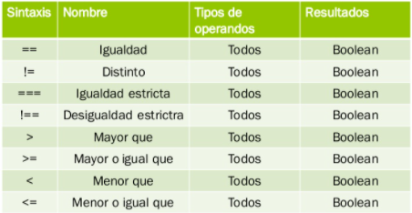
9. Manejo de la Sintaxis del lenguaje – Operadores de comparación-
DWEC
Mª Luz Sánchez Rubio

Slide 38
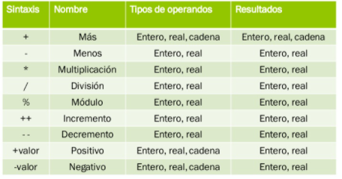
9. Manejo de la Sintaxis del lenguaje – Operadores aritméticos
DWEC
Mª Luz Sánchez Rubio

Slide 39
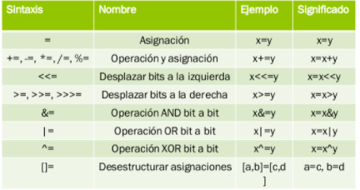
9. Manejo de la Sintaxis del lenguaje – Operadores de asignación
DWEC
Mª Luz Sánchez Rubio

Slide 40
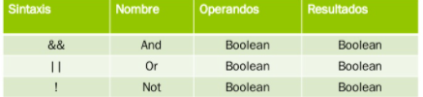
9. Manejo de la Sintaxis del lenguaje – Operadores booleanos -
La operación AND solo es true cuando todos los operadores son true.
La operación OR es true siempre que haya un operador true.
La operación NOT cambia el valor del boolean resultado
DWEC
Mª Luz Sánchez Rubio

Slide 41
9. Manejo de la Sintaxis del lenguaje – Operadores de objetos -
Punto:
Objeto.propiedad
Objeto.método
Corchetes:
Crear un array: let provincias =[ “Cuenca”, “Toledo”, “Ciudad Real”]
Enumerar un elemento de un array: provincias[1]=“Guadalajara”
in:
Devuelve true si el objeto tiene la propiedad o método
“write” in document
instanceof:
Devuelve true si es una instancia de un objeto nativo Javascript.
aNumeros= new Array(1, 2, 3);
aNumeros instanceof Array; // Devuelve true
DWEC
Mª Luz Sánchez Rubio

Slide 42
9 . Manejo de la Sintaxis del lenguaje– Operadores misceláneos -
Coma:
Expresiones que se evalúan de izquierda a derecha: let nombre, dirección, apellidos
Operación loop (repetir): for (let i=0, j=0; i<125; i++, j+10)
? (operador condicional):
Es la forma reducida de if … else
Condición ? expresión si es cierta: expresión si es falso
let num1=3, num2=5;
let resultado= num1<num2 ? num1 = num2 : num1; //resultado= 5
?? (Nullish Coalescing):
Devuelve el operando de la derecha solo si el operando de la izquierda es null o undefined
let usuarioEdad;
let valor = usuarioEdad ?? 18; //valor=18
DWEC
Mª Luz Sánchez Rubio

Slide 43
9 . Manejo de la Sintaxis del lenguaje– Operadores misceláneos -
? (Optional Chaining):
Permite acceder a propiedades anidadas de un objeto sin que se genere un error si alguna parte de la cadena es null o undefined
let usuario ={
nombre: “Ana”,
};
console.log(usuario.nombre); // ”Ana”;
console.log(usuario?.edad); //undefined, no da error
typeof:
Devuelve el tipo de valor de una variable o expresión.
Los tipos son number, string, boolean, object, function, undefined.
if (typeof miVariable == “number”) alert (“Mi variable es number”)
DWEC
Mª Luz Sánchez Rubio

Slide 44
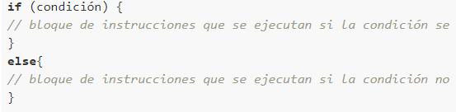
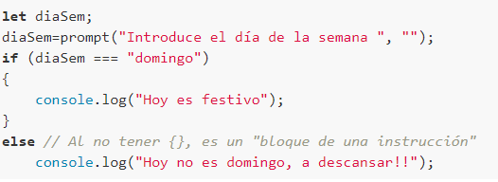
9. Manejo de la Sintaxis del lenguaje – Estructuras de control-
Instrucciones if/else
DWEC
Mª Luz Sánchez Rubio

Slide 45
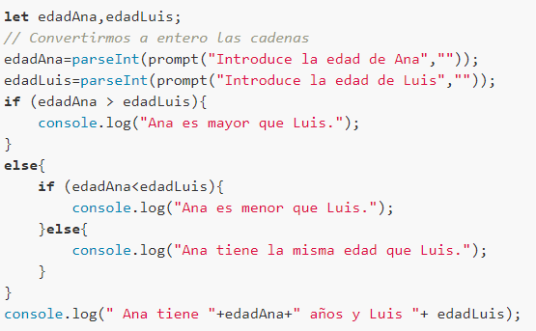
9. Manejo de la Sintaxis del lenguaje – Estructuras de control-
Instrucciones if/else
DWEC
Mª Luz Sánchez Rubio

Slide 46
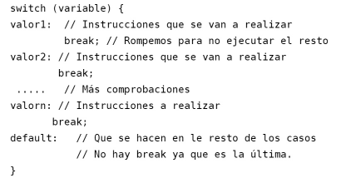
9. Manejo de la Sintaxis del lenguaje – Estructuras de control-
Instrucciones switch
DWEC
Mª Luz Sánchez Rubio

Slide 47
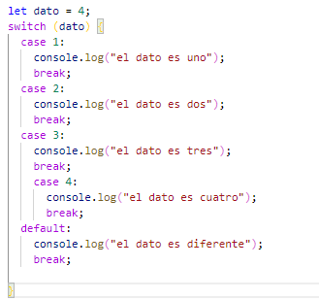
9. Manejo de la Sintaxis del lenguaje – Estructuras de control-
Instrucciones switch
DWEC
Mª Luz Sánchez Rubio

Slide 48
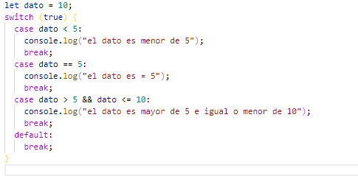
9. Manejo de la Sintaxis del lenguaje – Estructuras de control-
Instrucciones switch
DWEC
Mª Luz Sánchez Rubio

Slide 49
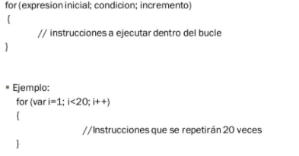
9. Manejo de la Sintaxis del lenguaje– Bucles -
Instrucciones for
DWEC
Mª Luz Sánchez Rubio

Slide 50
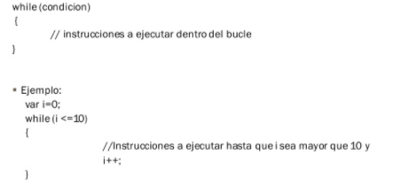
9. Manejo de la Sintaxis del lenguaje – Bucles -
Instrucciones while
DWEC
Mª Luz Sánchez Rubio

Slide 51
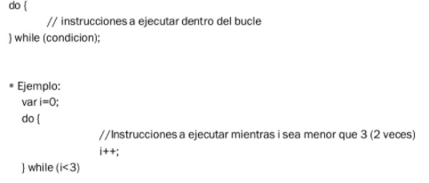
9. Manejo de la Sintaxis del lenguaje– Bucles -
Instrucciones do… while
DWEC
Mª Luz Sánchez Rubio

